Slide 1
Команда «Y-School»
Модуль Г Маркетинговое планирование
Участник: Ковригин Фёдор

Slide 2
Цели маркетинга SMART
Направить маркетинговые усилия на укрепление позиции на рынке и плавный переход от онлайн к офлайн-формату
Цель | Увеличение количества учеников | Задачи
 |  | Повысить уровень удержания учеников | Разработать и протестировать офлайн-программу | Расширить географическое присутствие
Specific конкретная | Увеличить количество зарегистрированных участников на онлайн-курсы программирования | Увеличить уровень завершения курсов учениками | Создать и провести пилотный офлайн-курс по программированию | Открыть первые офлайн-классы в трех городах Зеленоградск, Советск, Гурьевск
Measurable измеримая | Достичь 500 новых регистраций в месяц | Достичь уровня завершения курсов на уровне 80% | Провести пилотную программу с участием не менее 50 учеников | Запустить офлайн-программы в трех гор одах с численностью участников от 100 человек в каждом
Achievable достижимая | Провести рекламную кампанию в социальных сетях и сотрудничать с популярными техническими блогерами | Внедрить систему менторства и регулярные вебинары для поддержки учеников | Арендовать помещение и обеспечить необходимое оборудование для проведения занятий | Использовать успешные онлайн-программы для продвижения офлайн-курсов
Relevant актуальная | Повышение числа участников укрепит бренд и создаст базу для офлайн-программ | Высокий уровень завершения курсов повысит доверие к бренду и улучшит репутацию | Пилотный курс оценит перспективы офлайн-программ и позволит скорректировать стратегию | Расширение географии обеспечит рост бренда и доходов
Time-bound Ограниченная по времени | Достичь цели в течение 6 месяцев | в течение 12 месяцев | Запустить и завершить пилотную программу в течение 18 месяцев | Открыть офлайн-классы в течение 24 месяцев

Slide 3
Маркетинговый план
Этап запуска | Этап развития
Проведение анализа | Анализ текущей ситуации
Постановка цели | Определение ЦА
Постановка задач | Установка целей и задач
Разработка тактики | Разработка стратегии и тактики
Определение бюджета | Определение бюджета
Оценка исполнения | Детальный план действий

Slide 4
Стратегический анализ Метод PEST
Фактор | Что это значит для школы?
P (Политика) | Государственные программы по обучению IT, гранты на образование, регулирование самозанятых преподавателей
E (Экономика) | Рост стоимости курсов, снижение доходов у населения, высокая конкуренция между школами
S (Социум) | Популярность IT-профессий, тренд на удаленную работу, родители хотят обучать детей с раннего возраста
T (Технологии) | Развитие AI, онлайн-платформ, рост YouTube-обучения, появление бесплатных альтернатив

Slide 5
5 Сил Портера
Фактор | Что это значит для рынка?
Конкуренция в отрасли | Очень высокая – много онлайн и офлайн школ, демпинг цен
Угроза новых игроков | Средняя – рынок привлекателен, но сложно заработать без репутации
Влияние поставщиков | Низкое – все используют Zoom, LMS, YouTube, и нет монополии
Влияние покупателей | Высокое – клиенты выбирают курсы по отзывам, скидкам, пробным урокам
Угроза заменителей | Средняя – есть бесплатные курсы, но у них меньше интерактива и поддержки

Slide 6
SWOT-анализ
Фактор | Описание
S (Сильные стороны) | Онлайн + офлайн обучение, гибкие цены, пробные занятия, опытные преподаватели
W (Слабые стороны) | Низкая узнаваемость бренда, высокая конкуренция, слабый маркетинг
O (Возможности) | Рост спроса на IT-образование, партнерства с компаниями, гранты на обучение
T (Угрозы) | Высокая конкуренция (Skillbox, Яндекс.Практикум), бесплатные альтернативы (YouTube, Coursera)

Slide 7
Метод Ансоффа
Стратегия | Что делать?
Проникновение на рынок | Усилить рекламу, акции, пробные занятия
Развитие продукта | Добавить новые курсы (например, AI, кибербезопасность)
Развитие рынка | Выход в новые регионы, продвижение через блогеров
Диверсификация | Создать дополнительные образовательные продукты (марафоны, мастер-классы)

Slide 8
Маркетинг-микс 4p
Фактор | Стратегия
Product (Продукт) | Курсы для детей и взрослых, пробные занятия, сертификаты
Price (Цена) | Средний сегмент (10 000 – 20 000 руб), гибкая система скидок
Place (Место продаж) | ВКонтакте, сайт, Telegram, Авито
Promotion (Продвижение) | Таргет ВК, реклама у блогеров, бесплатные вебинары, email-рассылки

Slide 9
Каналы сбыта и продвижения
Прямые Социальные сети | Вид канала | Обоснование выбора
 | Веб-сайт | Основной канал для информации о курсах, регистрации и продажи
 | Страничка «Вконтакте» | Популярна для молодежи, детей и родителей используется для построения сообщества, продвижения контента и взаимодействия с аудиторией
 | Объявление в «Авито»
 | «Telegram»
Косвенные Корпоративные партнеры | SEO (Поисковая оптимизация) | Поможет повысить видимость
 | Email-маркетинг | Регулярные рассылки с полезным контентом, новостями и специальными предложениями помогут поддерживать интерес и вовлеченность существующих и потенциальных учеников
 | Блоги и контент-маркетинг | Создание и продвижение образовательного контента, такого как статьи, руководства и кейс-стади, поможет повысить доверие к бренду и привлечь трафик
 | Коллаборации и партнерства | Сотрудничество с IT-компаниями, университетами или другими образовательными проектами для проведения совместных мероприятий или курсов

Slide 10
Стратегия ценообразования
«Динамическое ценообразование». Эта гибкая модель, подходит потому, что цены необходимо регулярно менять из-за изменяющегося спроса, конкуренции, сезонных тенденций и других факторов
Сегмент | Название школы | Среднее по полю Цены
Бюджетный | Высшая Школа Программирования Сергея Бобровского | 7000
 | Школа программирования "Созидатели". Сыктывкар | 9000
 | Школа программирования для детей | Anosoff | 4800
 | Школа программирования для детей | Краснодар | 7000
Бюджетный Итог |  | 6950
Высокий | Алгоритмика — школа программирования для детей | 20000
 | Школа программирования EasyCode | 25000
Высокий Итог |  | 22500
Премиум | plc-edu.pro | Школа программирования ПЛК | 30000
Премиум Итог |  | 30000
Средний | Детская онлайн-школа программирования Wellkid | 12000
 | Школа программирования для детей | Codim.online | 16000
 | Skillbox: образовательная платформа | 15000
Средний Итог |  | 14333,3
Общий итог |  | 14580

Slide 11
Рекламные мероприятия и бюджет
этап | 1 год | Бюджет руб. | 2 год | Бюджет руб.
 | мероприятия | 10.000 |  | 15.000
знакомство | Соцсети VK, Avito, Яндекс директ | 6.000 | Соцсети VK, Avito, Яндекс директ +Блог | 9 000
рассмотрение | Мини-курсы, вебинары, мастер-класс | 4.000 | Мини-курсы, вебинары, мастер-класс+электронные пособия | 8.000
покупка | Лединги-специальные предложения для привлечения к регистрации | 10.000 | Лединги-специальные предложения для привлечения к регистрации+бот поддержки | 20.000

Slide 12
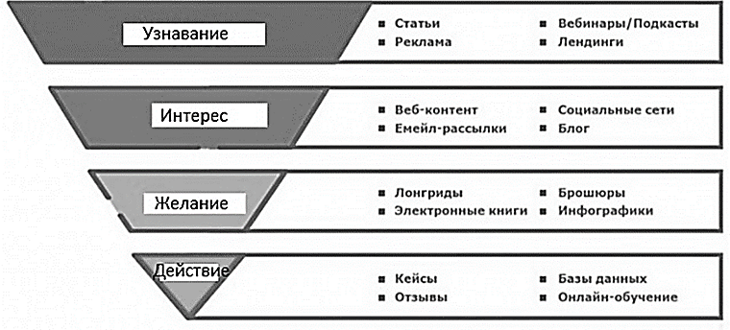
Рекламная модель

Slide 13
Эффективность рекламных мероприятий
 | План | Факт
Лиды | 300 | 150
CR – коэффициент конверсии в лид, заказ, покупку | 12,0% | 6,0%
CPC – цена за клик | 0,2 | 0,2
CPM – цена за 1000 показов | 100 | 50
CPA – цена за целевое действие на сайте | 6 | 3
CPL – цена за лид | 6 | 3,33
CPO – цена за заказ | 40,50 | 55,56

Slide 14
Ценностные предложения
Практическое обучение: Обеспечение студентов реальными проектами, которые помогают применять теорию на практике и создавать портфолио, готовое для трудоустройства.
Актуальные навыки: Программы, которые фокусируются на самых современных и востребованных технологиях и языках программирования, таких как Python, JavaScript, AI и машинное обучение.
Гибкость обучения: Возможность выбирать индивидуальный график занятий, что особенно ценно для занятых профессионалов и студентов из разных часовых поясов.
Персональной поддержке: Наставники и менторы, которые предоставляют индивидуальные консультации и поддержку в процессе обучения.
Сообщество и сеть: Доступ к активному сообществу студентов и выпускников, что может помочь в построении профессиональных связей и обмене опытом.
Подготовка к ЕГЭ

Slide 15
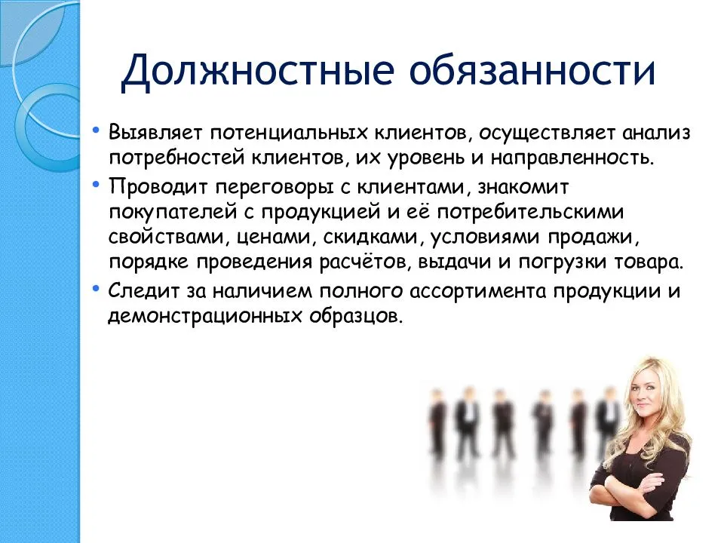
Должностные обязанности
На аутсорсинге - Организация разработки печатных рекламных материалов

Slide 16
Выводы по стратегического анализа
Выводы
Какой сегмент аудитории самый перспективный? | Родители (женщины 25-40 лет), выбирающие курсы для детей 7-17 лет. - Они активны в ВК, выбирают курсы по отзывам и цене. - Важно наличие пробных занятий и сертификатов.
 | Дополнительный сегмент – взрослые 18-35 лет, изучающие программирование для карьеры. - Для них важен сертификат, диплом, стажировка.
Какие цены лучше всего подходят? | Средний сегмент (10 000 – 20 000 руб.) – самый популярный среди конкурентов. Важно предлагать гибкую систему скидок (наборы курсов, семейные пакеты). Бюджетные курсы (5 000 – 10 000 руб.) могут привлекать массовую аудиторию, но маржинальность ниже.
Какие каналы продвижения самые эффективные? | Основные: - Таргетированная реклама ВК – конкуренты активно используют, особенно для родителей. - Продвижение через блогеров (YouTube, Telegram, Instagram) – дает доверие аудитории. - Бесплатные вебинары и пробные уроки – отличный инструмент конверсии.
 | Дополнительные: - Отзывы, кейсы учеников, сарафанное радио – повышает доверие. - E-mail маркетинг и мессенджеры (Telegram, WhatsApp) – для повторных продаж.
Какие конкурентные преимущества у школы? | Онлайн + офлайн-формат (гибкость для учеников). Ориентация на разные возрастные группы (дети, взрослые, пенсионеры). Возможность создать партнерства с IT-компаниями для стажировок. Гибкое ценообразование + скидки.

Slide 17
Благодарю за внимание!

